Slide 1


C程序设计
Programming in C
1010250
主讲：姜学锋，计算机学院

Slide 2

分治和动态规划算法设计
C程序设计
1、分治法基本思想与设计步骤
2、动态规划基本思想与设计步骤

Slide 3
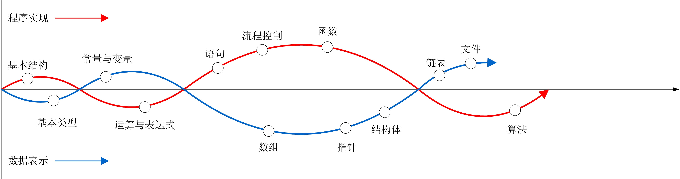
C程序设计学习路径11
C程序设计

Slide 4
11.3 常用算法
  一、计算机算法
    枚举法、递推法、分治法、动态规划、贪心算法、回溯法、分枝界限法
  二、数值计算
    方程组求解、矩阵运算、函数积分、随机性模拟算法等
  三、数据处理
    数据拟合、参数估计、插值、线性规划、多元规划等

Slide 5
11.3 常用算法
  四、图论算法
    最短路、网络流、二分图等算法
  五、最优化理论
    模拟退火算法、神经网络算法、遗传算法
  六、图像处理算法

Slide 6
11.3.1 分治法
  分治法（divide and conquer）
  分治法即“分而治之”，将一个难以直接解决的大问题，分割成一些规模较小的相同问题，以便各个击破。

Slide 7
11.3.1 分治法
  1．基本思想
  分治法的基本思想是将一个规模为 的问题分解为 （ 1<k≤n）个规模较小的子问题，这些子问题互相独立且与原问题相同。递归地解这些子问题，然后将各子问题的解合并得到原问题的解。

Slide 8
11.3.1 分治法
  它的算法设计模式为：
divide-and-conquer(P)
{
if (|P|<=n0) adhoc(P);
divide P into smaller subinstaces P1,P2,…,Pk;
for (i=1,i<=k,i++)
yi=divide-and-conquer(Pi) ;
return merge(y1,y2,…,yk);
}

Slide 9
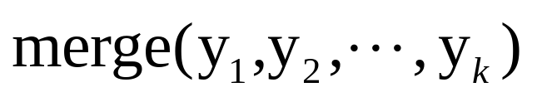
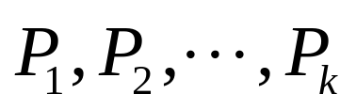
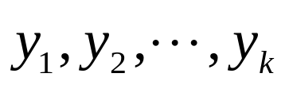
11.3.1 分治法
  其中，|P|表示问题P的规模。n₀为一个阈值，表示当问题P的规模不超过n₀时问题已容易解出，不必再继续分解。
  adhoc(P)是该分治法中的基本子算法，用于直接解小规模的问题P。当P的规模不超过n₀时，直接用算法adhoc(P)求解。算法 是合并子算法，用于将P的子问题
  的解 合并为P的解。

Slide 10
11.3.1 分治法
  根据分治法的分割原则，原问题应该分为多少个子问题才较适宜？每个子问题的规模应该怎样才为适当？这些问题很难予以肯定的回答。但人们从大量实践中发现，在用分治法设计算法时，最好使子问题的规模大致相同。换言之，将一个问题分成大小相等的k个子问题的处理方法是行之有效的。许多问题可以取k=2。这种使子问题规模大致相等的做法是出自一种平衡子问题的思想，它几乎总是比子问题规模不等的做法要好。

Slide 11
11.3.1 分治法
  用分治法设计的算法一般是递归算法。因此，分治法的计算效率通常用递归方程来进行分析。一个分治法将规模为n的问题分成k规模为n/m的子问题求解。

Slide 12
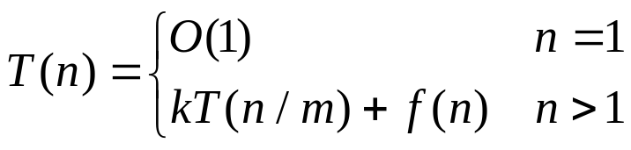
11.3.1 分治法
  设分解阈值n₀=1，且adhoc解规模为1的问题耗费1个单位时间，再设将原问题分解为k个子问题以及用merge将k个子问题的解合并为原问题的解需要f(n)个单位时间。则该分治法所需的计算时间为

Slide 13
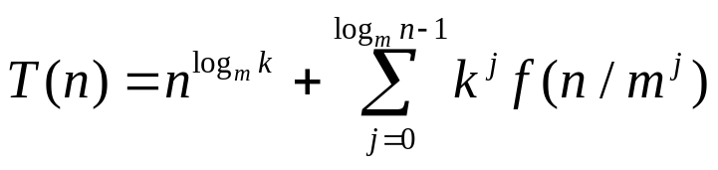
11.3.1 分治法
  通常可以用展开递归式的方法来解这类递归方程，反复代入求解得
  注意，递归方程及其解只给出n等于m的方幂时T(n)的值，如果T(n)足够平滑，由n等于m的方幂时T(n)的值可以估计T(n)的增长速度。一般地，假定T(n)是单调上升的。

Slide 14
11.3.1 分治法
  2．基本步骤
  分治法在每一层递归上都有三个步骤：
  ①分解：将原问题分解为若干个规模较小，相互独立，与原问题形式相同的子问题；
  ②解决：若子问题规模较小而容易被解决则直接解，否则递归地解各个子问题；
  ③合并：将各个子问题的解合并为原问题的解。

Slide 15

11.3.1 分治法
【例11.6】
设计一个算法求n个元素数组中的最大值和最小值。

Slide 16

11.3.1 分治法
例题分析
分析
（1）算法设计步骤
①当n=1时，不用比较，最大值和最小值都是这个数；
②当n=2时，一次比较就可以找出两个数据元素的最大值和最小值；
③当n>2时，可以把n个元素分为大致相等的两个集合，每个集合有n/2个数据元素。先分别找出各自集合中的最大值和最小值，然后将两个最大值进行比较，就可得n个元素的最大值；将两个最小值进行比较，就可得n个元素的最小值。

Slide 17
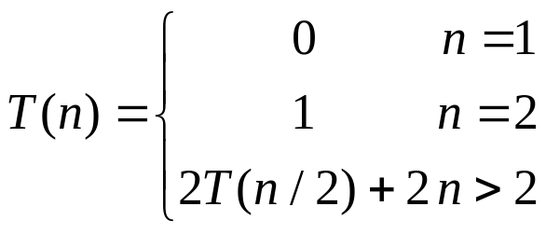


11.3.1 分治法
例题分析
（2）算法分析
算法的时间复杂度为：
令 ，则

Slide 18
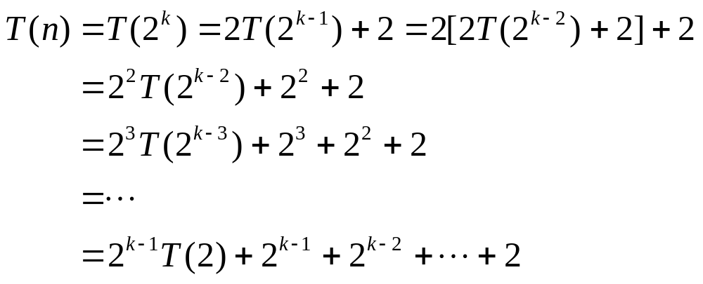

11.3.1 分治法
例题分析
由于 ，因此

Slide 19
11.3.1 分治法
例11.6
1 #include <stdio.h>
2 void MaxMin2(int a[], int n, int *max, int *min)
3 {
4 int i = 0;
5 *max = *min = a[0];
6 for (i=1; i<n; i++) {
7 if (a[i] < *min) *min = a[i];
8 if (a[i] > *max) *max = a[i];
9 }
10 }
11 void MaxMin(int a[],int left,int right,int *max,int *min)
12 { //分治法算法 left当前分治段的开始，right当前分治段的结束
13 int x1, x2, y1, y2,mid;
14 if ((right-left)<=1) //相等或相邻，获取局部解并更新全局解
15 if (a[right]>a[left])

Slide 20
11.3.1 分治法
例11.6
16 *max=a[right] , *min=a[left];
17 else
18 *max=a[left], *min=a[right];
19 else {
20 mid=left+(right-left)/2; //不是子问题继续分治
21 MaxMin(a,left,mid,&x1,&y1); //把数组分成两个规模相当子数组
22 MaxMin(a,mid+1,right,&x2,&y2);
23 *max=(x1>x2) ? x1 : x2; //两部分之最大值
24 *min=(y1<y2) ? y1 : y2; //两部分之最小值
25 }
26 }
27 int main()
28 {
29 int max,min,A[10]={1,2,3,4,5,6,7,8,9,0};
30 MaxMin(A,0,9,&max,&min);

Slide 21
11.3.1 分治法
例11.6
31 printf("max=%d,min=%d\n",max,min);
32 return 0;
33 }

Slide 22
11.3.2 动态规划
  动态规划（dynamic programming）
  动态规划是一种在数学、计算机科学和经济学中使用的，通过把原问题分解为相对简单的子问题的方式求解复杂问题的方法。

Slide 23
11.3.2 动态规划
  1．基本思想
  动态规划（dynamic programming）通常用于求解具有某种最优性质的问题。在这类问题中，可能会有许多可行解。每一个解都对应于一个值，我们希望找到具有最优值的解。

Slide 24
11.3.2 动态规划
  动态规划算法与分治法类似，其基本思想也是将待求解问题分解成若干个子问题，先求解子问题，然后从这些子问题的解得到原问题的解。
  与分治法不同的是，适合于用动态规划求解的问题，经分解得到子问题往往不是互相独立的。若用分治法来解这类问题，则分解得到的子问题数目太多，有些子问题被重复计算了很多次。如果我们能够保存已解决的子问题的答案，而在需要时再找出已求得的答案，这样就可以避免大量的重复计算，节省时间。

Slide 25
11.3.2 动态规划
  我们可以用一个表来记录所有已解的子问题的答案。不管该子问题以后是否被用到，只要它被计算过，就将其结果填入表中，这就是动态规划法的基本思路。具体的动态规划算法多种多样，但它们具有相同的填表格式。

Slide 26
11.3.2 动态规划
  动态规划算法的有效性依赖于问题本身所具有的两个重要性质
  （1）最优子结构性质
  当问题的最优解包含了其子问题的最优解时，称该问题具有最优子结构性质。

Slide 27
11.3.2 动态规划
  （2）子问题重叠性质
  在用递归算法自顶向下解问题时，每次产生的子问题并不总是新问题，有些子问题被反复计算多次。动态规划算法正是利用了这种子问题的重叠性质，对每一个子问题只解一次，而后将其解保存在一个表格中，在以后尽可能多地利用这些子问题的解。

Slide 28
11.3.2 动态规划
  2．基本步骤
  ①找出最优解的性质，并刻画其结构特征。
  ②递归地定义最优值（写出动态规划方程）。
  ③以自底向上的方式计算出最优值。
  ④根据计算最优值时得到的信息，构造一个最优解。
  步骤①～③是动态规划算法的基本步骤。在只需要求出最优值的情形，步骤④可以省略，步骤③中记录的信息也较少；若需要求出问题的一个最优解，则必须执行步骤④，步骤③中记录的信息必须足够多以便构造最优解。

Slide 29
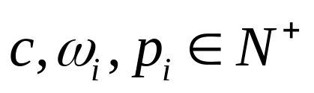
11.3.2 动态规划
【例11.7】
设计一个算法求解0-1背包问题：已知n种物品和物品i的重量为ω_{i}，价值为ν_{i}，背包容量为c。在装包物品时物品i可以装入，也可以不装入，但不可拆开装。即物品i可产生的价值为x_{i}ν_{i}，这里 x_{i}∈{0,1}， 。问如何装包，使得装包总价值最大。

Slide 30
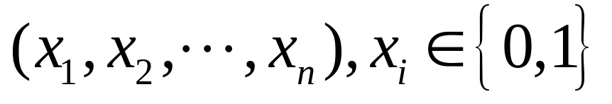
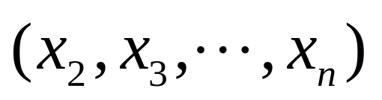
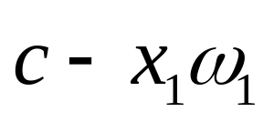
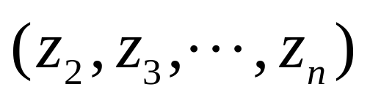
11.3.2 动态规划
例题分析
分析：动态规划算法设计
0-1背包的最优解具有最优子结构特性。设 是0-1背包的最优解，那么 必然是0-1背包子问题的最优解：
背包重量 ，共有n-1件物品，物品i的重量为ω_{i}，价值为ν_{i}，2≤i≤n。否则设 是该子问题的最优解，而 不是该子问题的最优解，由此可知

Slide 31
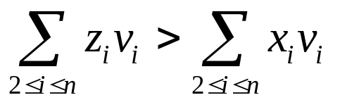
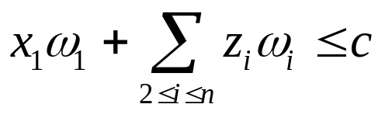
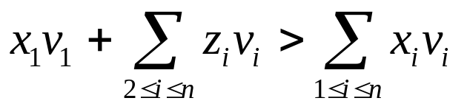
11.3.2 动态规划
例题分析
且
因此
且

Slide 32
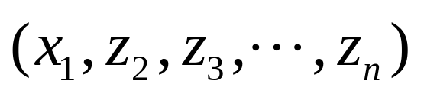
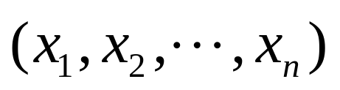
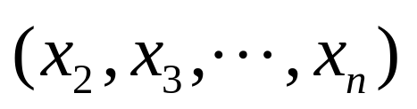
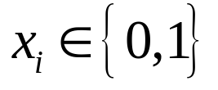
11.3.2 动态规划
例题分析
显然 比 的价值更高， 不是背包问题的最优解，与假设矛盾。因此 必然是0-1背包问题的一个最优解。最优子结构性质对0-1背包问题成立。
0-1背包问题要求 ，即物品i不能拆开，要么整体装入，要么不装入。当约定每件物品的重量与价值均为整数时，可用动态规划求解。

Slide 33
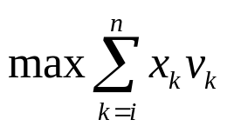
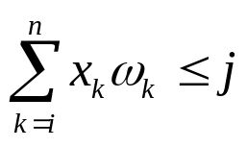



11.3.2 动态规划
例题分析
算法设计步骤如下。
（1）算法设计步骤
①建立递推关系
设0-1背包问题的子问题
, , ,

Slide 34
11.3.2 动态规划
例题分析
设m(i,j)为背包容量 ，可取物品范围为i,i+1,…,n的最大价值，则当0≤j≤ω(i)时，物品i不可能装入。最大价值与m(i+1,j)相同。而当j≥ω(i)时，有两个选择：
(1)不装入物品i，这时最大价值为m(i+1,j)；
(2)装入物品i，这时会产生价值v(i)，背包剩余容积为j-ω(i)，可以选择物品i+1,…,n来装，最大价值为m(i+1,j-ω(i))+v(i)。

Slide 35
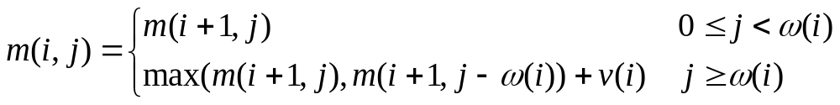



11.3.2 动态规划
例题分析
我们期望的最大价值是两者中的最大的。于是有递推关系式：
其中 ， 均为整数， 。

Slide 36
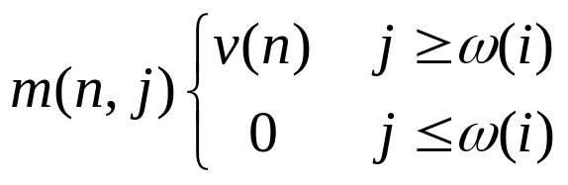
11.3.2 动态规划
例题分析
边界条件为
所求最大价值即最优值为m(1,c)。

Slide 37
11.3.2 动态规划
例题分析
②设计动态规划算法knapsack递推计算最优值。
③设计traceback算法构造最优解。
如果m[1][c]=m[2][c]，则x₁=0；否则x₁=1；当x₁=0时，由m[2][c]继续构成最优解。当x₁=1时，由m[2][c-ω₁]继续构成最优解。依次类推，可以构造出最优解 。

Slide 38
11.3.2 动态规划
例题分析
（2）算法分析
以上动态规划算法的时间复杂度为O(nk)，空间复杂度也为O(nk)。通常k>n，因此时间复杂度和空间复杂度均高于O(n²)

Slide 39
11.3.2 动态规划
例11.7
1 #include <stdio.h>
2 #define N 50
3 #define max(a,b) (a)>(b)?(a):(b)
4 #define min(a,b) (a)>(b)?(b):(a)
5 void knapsack(int n,int v[N],int w[N],int c,int m[N][10*N])
6 { //0-1背包问题动态规划算法 v、w、c为价值、重量和容量
7 //m[i][j]表示有i～n个物品，容量为j的最大价值
8 int i, j, jMax;
9 jMax = min(w[n]-1, c);
10 for (j=0; j<=jMax; j++)
11 m[n][j]=0; //当w[n]>j 有m[n][j]=0
12 //m[n][j]表示只有n物品，容量为j的最大价值
13 for(j=w[n]; j<=c; j++)
14 m[n][j]=v[n]; //当w[n]<=j 有m[n][j]=v[n]
15 for(i=n-1; i>1; i--) { //求出m[i][j]其它值，直到求出m[1][c]

Slide 40
11.3.2 动态规划
例11.7
16 jMax= min(w[i]-1,c);
17 for (j=0;j<=jMax;j++) m[i][j]=m[i+1][j];
18 for (j=w[i];j<=c;j++) m[i][j]=max(m[i+1][j],m[i+1][j-w[i]]+v[i]);
19 }
20 m[1][c]=m[2][c];
21 if (c>=w[1]) m[1][c]=max(m[1][c], m[2][c-w[1]]+v[1]);
22 }
23 void traceback(int n,int x[N],int w[N],int c,int m[N][10*N])
24 { //根据最优值求出最优解
25 int i;
26 for(i=1; i<n; i++)
27 if (m[i][c]==m[i+1][c]) x[i]=0; //表示对应背包未装载
28 else {

Slide 41
11.3.2 动态规划
例11.7
29 x[i]=1; //表示对应背包已装载
30 c=c-w[i];
31 }
32 x[n]=(m[n][c]>0) ? 1 : 0;
33 }
34 int main()
35 { //v,w,m长度为n+1，m长度为nxw(i)
36 int i,n,c,v[N],w[N],m[N][10*N],x[N];
37 scanf("%d%d",&n,&c); //输入物品种类n和背包容量c
38 for (i=1;i<=n;i++)
39 scanf("%d%d",&w[i],&v[i]); //输入重量和价值
40 knapsack(n,v,w,c,m); //求解最优值vmax
41 printf("vmax=%d\n",m[1][c]); //输出最大价值
42 traceback(n,x,w,c,m); //构造最优解
43 printf("i\tw(i)\tv(i)\n"); //输出最优解

Slide 42
11.3.2 动态规划
例11.7
44 for (i=1;i<=n;i++) //输出背包所装物品及其重量、价值
45 if (x[i]) printf("%d\t%d\t%4d\n",i,w[i],v[i]);
46 return 0;
47 }

Slide 43
11.3.2 动态规划
  已知6种物品和一个可容纳60重量的背包，物品重量ω={15,17,20,12,9,14}，价值为ν={32,37,46,26,21,30}，程序运行情况如下：
6 60↙
15 32 17 37 20 46 12 26 9 21 14 30↙
vmax=134
i w(i) v(i)
2 17 37
3 20 46
5 9 21
6 14 30

Slide 44

结束

